Slide 1
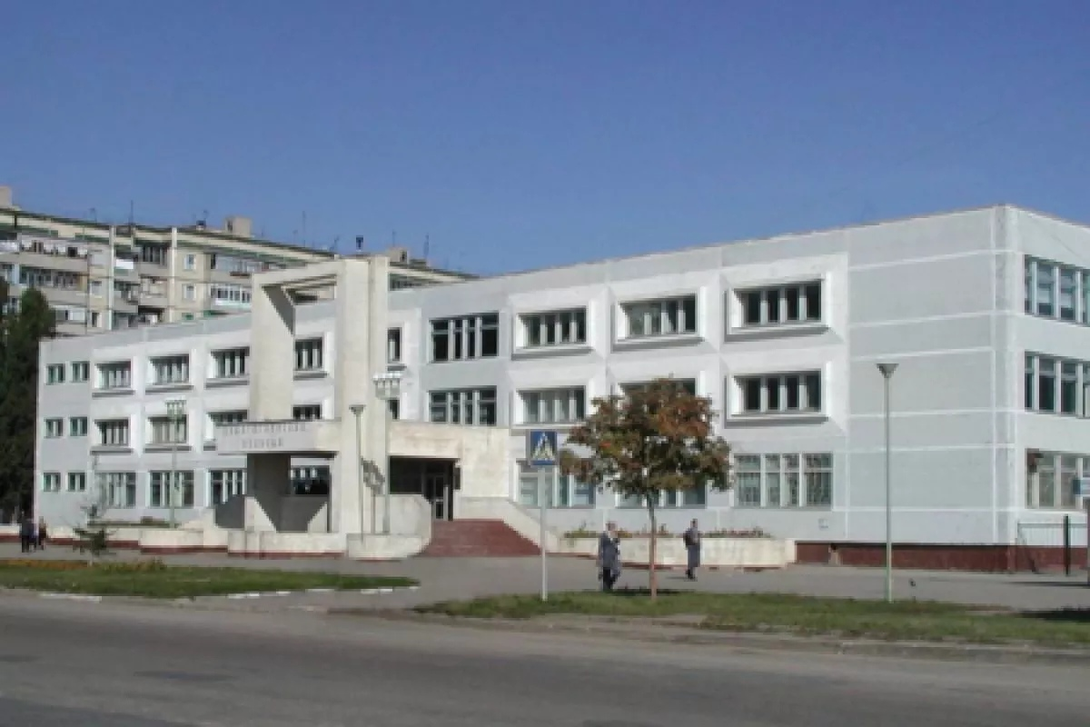
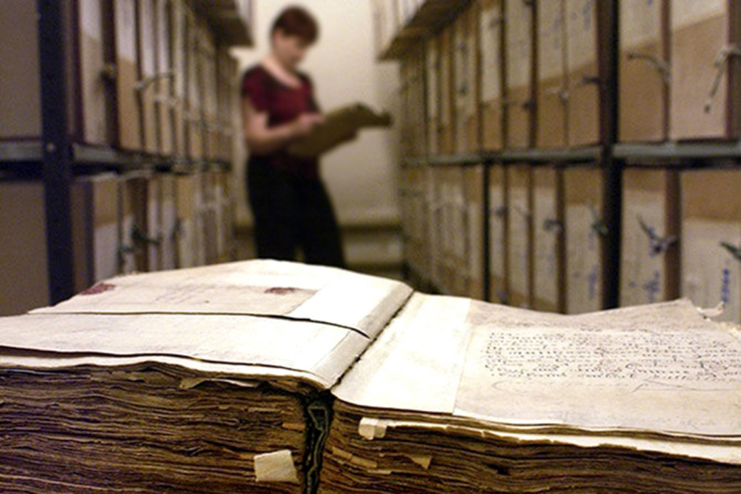
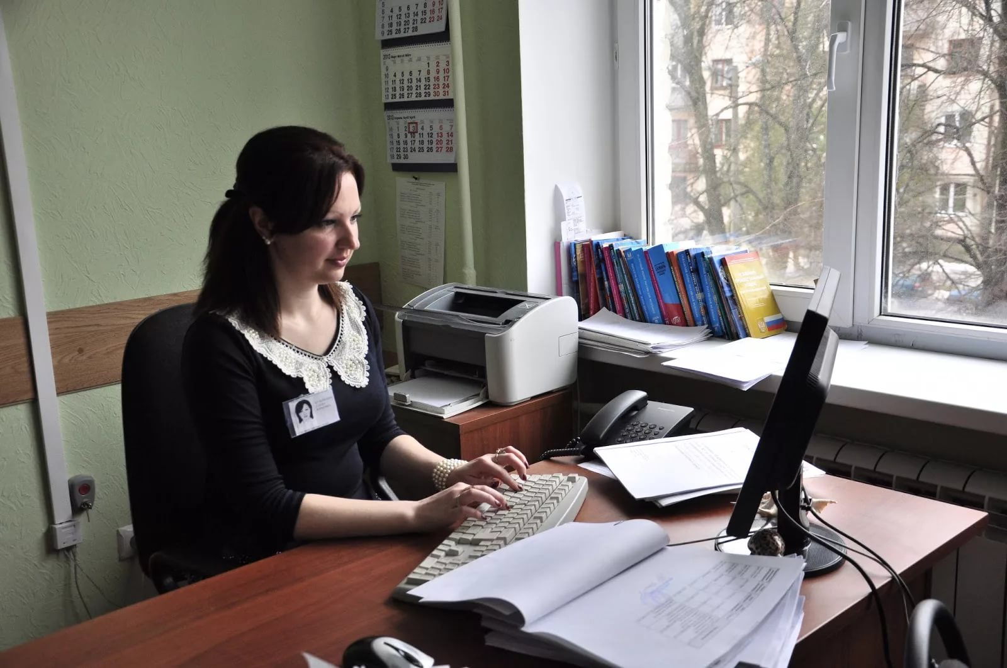
МИНИСТЕРСТВО ОБРАЗОВАНИЯ
БЕЛГОРОДСКОЙ ОБЛАСТИ
ОБЛАСТНОЕ ГОСУДАРСТВЕННОЕ АВТОНОМНОЕ
ПРОФЕССИОНАЛЬНОЕ ОБРАЗОВАТЕЛЬНОЕ УЧРЕЖДЕНИЕ
«БЕЛГОРОДСКИЙ ПЕДАГОГИЧЕСКИЙ КОЛЛЕДЖ»
Документационное обеспечение управления и архивоведение
ГОД ОТКРЫТИЯ СПЕЦИАЛЬНОСТИ
2013
КОЛИЧЕСТВО ОБУЧАЮЩИХСЯ - 100
Notes:
<номер>

Slide 2
МИНИСТЕРСТВО ОБРАЗОВАНИЯ
БЕЛГОРОДСКОЙ ОБЛАСТИ
ОБЛАСТНОЕ ГОСУДАРСТВЕННОЕ АВТОНОМНОЕ
ПРОФЕССИОНАЛЬНОЕ ОБРАЗОВАТЕЛЬНОЕ УЧРЕЖДЕНИЕ
«БЕЛГОРОДСКИЙ ПЕДАГОГИЧЕСКИЙ КОЛЛЕДЖ»
ХАРАКТЕРИСТИКА ПОДГОТОВКИ СПЕЦИАЛЬНОСТИ
Уровень образования необходимый для приема на обучение | Наименование квалификации углубленной подготовки | Срок получения СПО по ППССЗ углубленной подготовки в очной форме обучения
Среднее общее образование | Документационное обеспечение управления и архивоведение | 3 года 10 месяцев
ОГАПОУ «БПК» реализует программу подготовки специалистов среднего звена в соответствии с лицензией на осуществление образовательной деятельности https://belpedcol.ru/wp-content/uploads/merged-pdf.io_.pdf
По окончании обучения выпускник получает диплом о среднем профессиональном образовании

Slide 3
МИНИСТЕРСТВО ОБРАЗОВАНИЯ
БЕЛГОРОДСКОЙ ОБЛАСТИ
ОБЛАСТНОЕ ГОСУДАРСТВЕННОЕ АВТОНОМНОЕ
ПРОФЕССИОНАЛЬНОЕ ОБРАЗОВАТЕЛЬНОЕ УЧРЕЖДЕНИЕ
«БЕЛГОРОДСКИЙ ПЕДАГОГИЧЕСКИЙ КОЛЛЕДЖ»
ХАРАКТЕРИСТИКА ПРОФЕССИОНАЛЬНОЙ ДЕЯТЕЛЬНОСТИ
Портрет выпускника
- организует собственную деятельность и решает профессиональные задачи;
- осуществляет поиск и анализ информации необходимой для профессиональной деятельности;
- готов работать и эффективно взаимодействовать в коллективе, команде;
- ведет делопроизводство;
- подготавливает для работы руководителя материалы и документы;
- организует телефонные переговоры для руководителя, в его отсутствие осуществляет запись полученной информации и доводит до него ее содержание.
- использует информационно-коммуникационные технологии.
Notes:
<номер>

Slide 4
МИНИСТЕРСТВО ОБРАЗОВАНИЯ
БЕЛГОРОДСКОЙ ОБЛАСТИ
ОБЛАСТНОЕ ГОСУДАРСТВЕННОЕ АВТОНОМНОЕ
ПРОФЕССИОНАЛЬНОЕ ОБРАЗОВАТЕЛЬНОЕ УЧРЕЖДЕНИЕ
«БЕЛГОРОДСКИЙ ПЕДАГОГИЧЕСКИЙ КОЛЛЕДЖ»
ХАРАКТЕРИСТИКА ПРОФЕССИОНАЛЬНОЙ ДЕЯТЕЛЬНОСТИ
На практике ты будешь организовывать
- работу по подготовке и проведению совещаний, деловых встреч, приемов и презентаций;
- самостоятельно работу с документами, содержащими конфиденциальную информацию, в том числе с документами по личному составу;
- вести работу в системах электронного документооборота

Slide 5
МИНИСТЕРСТВО ОБРАЗОВАНИЯ
БЕЛГОРОДСКОЙ ОБЛАСТИ
ОБЛАСТНОЕ ГОСУДАРСТВЕННОЕ АВТОНОМНОЕ
ПРОФЕССИОНАЛЬНОЕ ОБРАЗОВАТЕЛЬНОЕ УЧРЕЖДЕНИЕ
«БЕЛГОРОДСКИЙ ПЕДАГОГИЧЕСКИЙ КОЛЛЕДЖ»
ХАРАКТЕРИСТИКА ПРОФЕССИОНАЛЬНОЙ ДЕЯТЕЛЬНОСТИ
В процессе обучения ты сможешь освоить работу
самостоятельно работать с документами по личному составу;
осуществлять работу по подготовке и проведению совещаний, деловых встреч, приемов и презентаций;
- осуществлять подготовку деловых поездок руководителя и других сотрудников организации.

Slide 6
МИНИСТЕРСТВО ОБРАЗОВАНИЯ БЕЛГОРОДСКОЙ ОБЛАСТИ
ОБЛАСТНОЕ ГОСУДАРСТВЕННОЕ АВТОНОМНОЕ
ПРОФЕССИОНАЛЬНОЕ ОБРАЗОВАТЕЛЬНОЕ УЧРЕЖДЕНИЕ
«БЕЛГОРОДСКИЙ ПЕДАГОГИЧЕСКИЙ КОЛЛЕДЖ»
Выбрать одну узкую специализацию и работать, развиваться в этом направлении еще недавно было одним из действенных правил успеха. Но увы, не сегодня.
В настоящем мире ценятся универсальные работники, специалисты широкого профиля. Иметь всего одну специальность не то что бы немодно, а непрактично.
Поэтому, обучаясь в колледже ты сможешь получить вторую и третью смежную/ несмежную профессию с учетом основной получаемой квалификации (не менее одной дополнительной квалификации в год):
Няня
Вожатый
Консультант в области развития цифровой грамотности населения
Социальный работник
Наладчик аппаратного и программного обеспечения
Сиделка
ДОПОЛНИТЕЛЬНОЕ ПРОФЕССИОНАЛЬНОЕ ОБРАЗОВАНИЕ

Slide 7
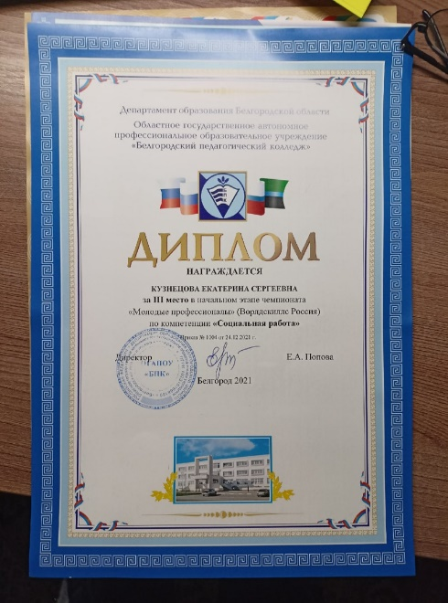
МИНИСТЕРСТВО ОБРАЗОВАНИЯ БЕЛГОРОДСКОЙ ОБЛАСТИ
ОБЛАСТНОЕ ГОСУДАРСТВЕННОЕ АВТОНОМНОЕ
ПРОФЕССИОНАЛЬНОЕ ОБРАЗОВАТЕЛЬНОЕ УЧРЕЖДЕНИЕ
«БЕЛГОРОДСКИЙ ПЕДАГОГИЧЕСКИЙ КОЛЛЕДЖ»
Наши достижения

Slide 8
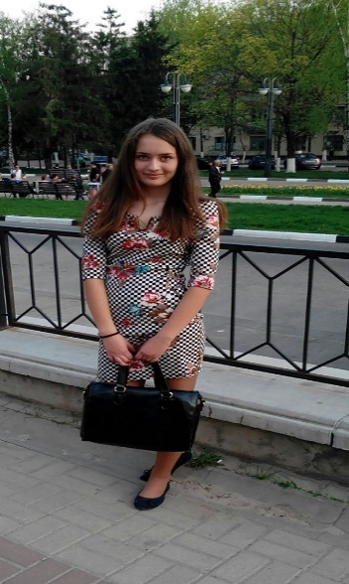
МИНИСТЕРСТВО ОБРАЗОВАНИЯ
БЕЛГОРОДСКОЙ ОБЛАСТИ
ОБЛАСТНОЕ ГОСУДАРСТВЕННОЕ АВТОНОМНОЕ
ПРОФЕССИОНАЛЬНОЕ ОБРАЗОВАТЕЛЬНОЕ УЧРЕЖДЕНИЕ
«БЕЛГОРОДСКИЙ ПЕДАГОГИЧЕСКИЙ КОЛЛЕДЖ»
Наши выпускники
Криволапова Екатерина
Выпускница 2020 г.
Специальность «Документационное обеспечение управления и архивоведения» Главный специалист архива Пенсионного фонда России
Белоусова Анастасия
Выпускница 2020 г.
Специальность «Документационное обеспечение управления и архивоведения» секретарь руководителя ЖБК 1

Slide 9
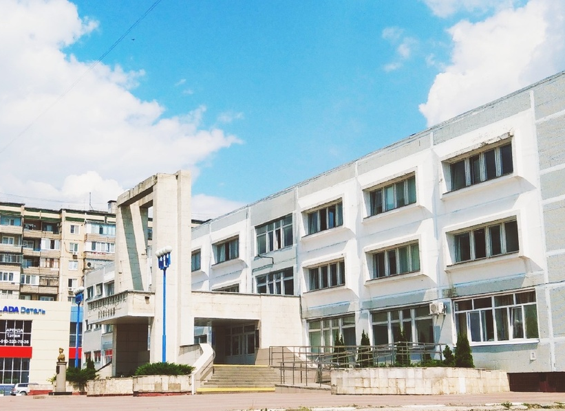
ОБЛАСТНОЕ ГОСУДАРСТВЕННОЕ АВТОНОМНОЕ
ПРОФЕССИОНАЛЬНОЕ ОБРАЗОВАТЕЛЬНОЕ УЧРЕЖДЕНИЕ
«БЕЛГОРОДСКИЙ ПЕДАГОГИЧЕСКИЙ КОЛЛЕДЖ»
КОНТАКТНЫЕ ДАННЫЕ:
Почтовый адрес: 308036, г. Белгород, ул. Буденного, д. 1.
Телефон/факс: (4722) 51-04-14
Адрес электронной почты: belpedcol@ya.ru

